Slide 1
Муниципальное бюджетное дошкольное образовательное учреждение детский сад «Ромашка»
Проект «Золотая осень»
Подготовила: Якубович Т.М.

Slide 2
Актуальность
Утром мы во двор идём,
Листья сыплются дождём,
Под ногами шелестят,
И летят, летят, летят.
(Евгения Трутнева)
Актуальность: часто взрослые забывают понаблюдать с ребенком, полюбоваться красотой мира природы, не поддерживают детскую любознательность. Именно ранний возраст – самое благоприятное время для накопления представлений об окружающем мире. Необходимо не только показать детям, какой прекрасный мир их окружает, но и объяснить, почему нужно беречь и любить природу.
Цель
Познакомить детей с красотой осенней природы.

Slide 3
Задачи
Задачи проекта для детей:
Образовательные:
познакомить детей с понятием «время года – осень», с сезонными изменениями в природе происходящими осенью;
расширять и активизировать словарный запас детей;
формировать у детей умение вести наблюдения за объектами живой и неживой природы.

Slide 4
Развивающие:
развивать интерес у детей к наблюдениям, умение замечать изменения, происходящие в природе;
развивать диалогическую форму речи, вовлекать детей в разговор во время рассматривания картин;
развивать умение рассказывать наизусть небольшие стихотворения;
Воспитательные:
воспитывать у детей эмоциональное, положительное отношение к природе, умение видеть прекрасное в разное время года;
воспитывать умение вести диалог (внимательно слушать, отвечать на вопросы, не отвлекаться, не перебивать);
воспитывать бережное отношение к природе.

Slide 5
Задачи проекта для родителей:
1. Советы по формированию экологического воспитания у детей
2. Изготовление поделок из природного материала
3. Вовлечь родителей в педагогический процесс, укрепить заинтересованность в сотрудничестве с детским садом.
Форма проведения итогового мероприятия проекта: развлечение
Название итогового мероприятия проекта: «Осень, осень в гости просим!»
Ожидаемые результаты по проекту для детей:
1. Обогатить и расширить знания детей об осени, её признаках и дарах, бережном отношении к природе;
2. Пополнить словарный запас детей, как активного, так и пассивного словаря;
3. Развить творческие способности у детей.

Slide 6
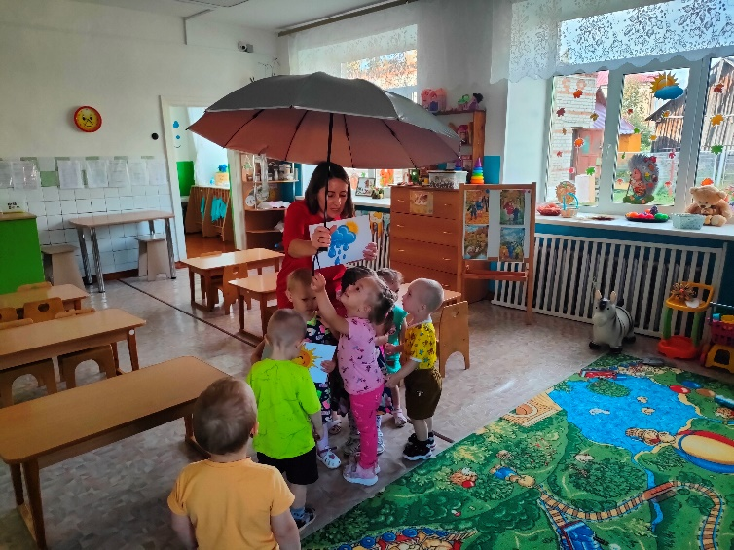
Паспорт проекта
Тип проекта: познавательно – исследовательский;
Возраст детей: 2 –2,6 года;
Участники проекта: воспитатели, дети второй группы раннего возраста, родители;
Продолжительность проекта:2 недели.

Slide 7
Игровая деятельность
Речевое развитие
Тема проекта «Золотая осень»
Работа с родителями
Художественно-эстетическое развитие

Slide 8
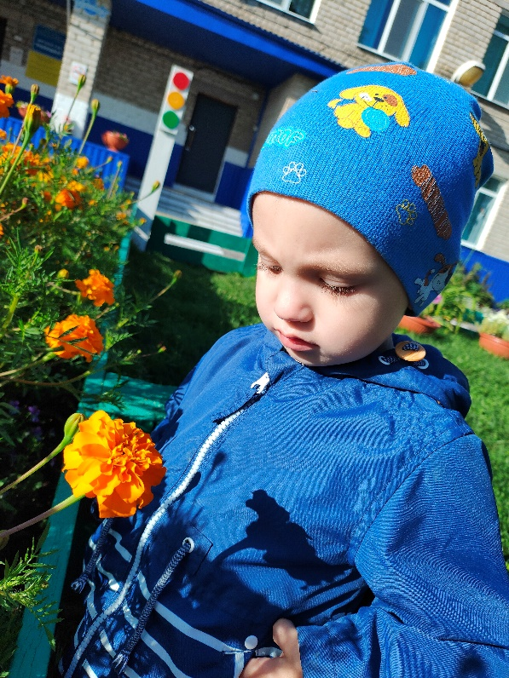
Интеграция образовательных областей
- развитие речи;
- познавательное развитие;
социально-коммуникативное развитие;
физическое развитие;
- художественно-эстетическое развитие.
Этапы проекта
I этап – подготовительный
II этап – реализация проекта
III этап – презентация проекта

Slide 9
I этап – подготовительный
беседы с детьми;
подготовка занятий, иллюстративного материала, игр, консультации для родителей;
подготовка атрибутов для игр, занятий;
подготовка методической литературы;

Slide 10
II этап - реализация проекта
Совместная деятельность педагога с детьми, родителями
III этап – итоговый
Презентация проекта

Slide 11
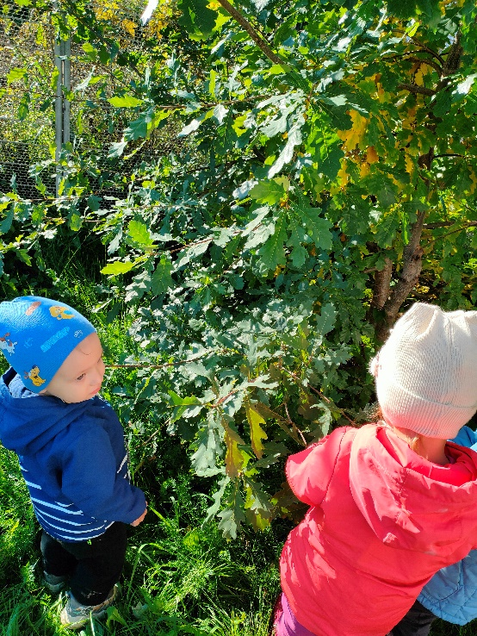
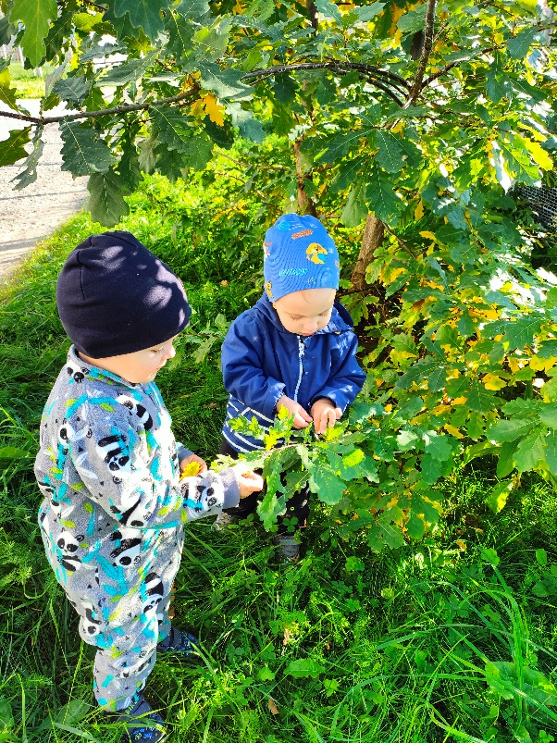
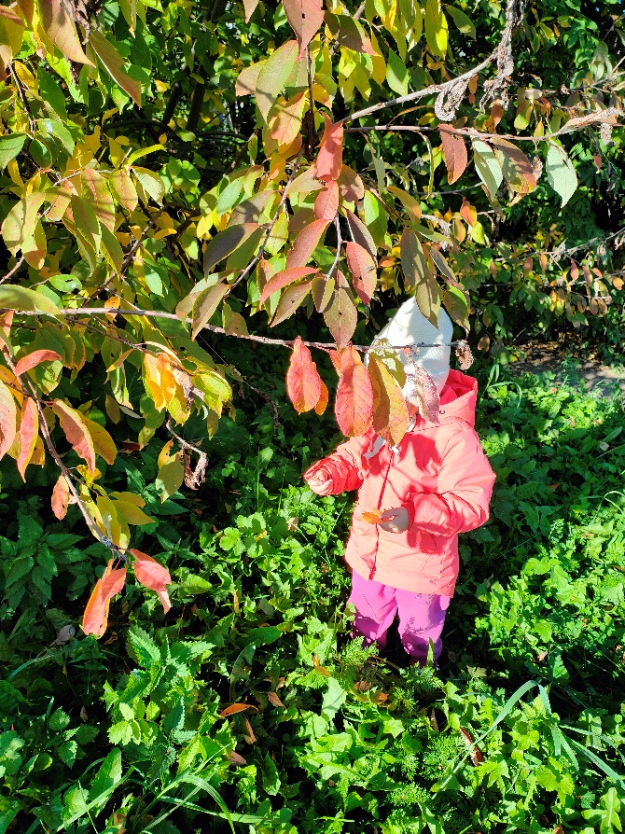
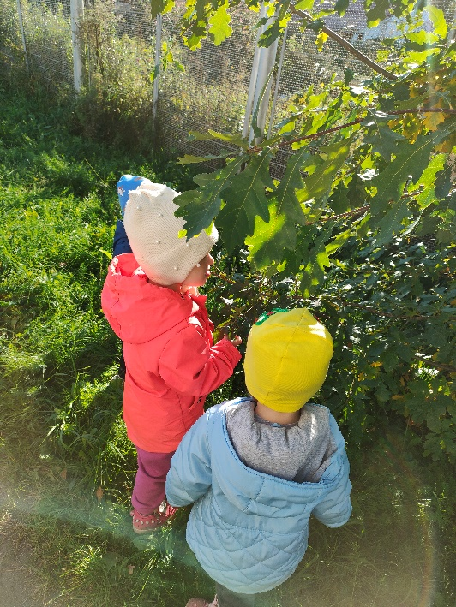
Рассматривание осенних листьев разных деревьев

Slide 12
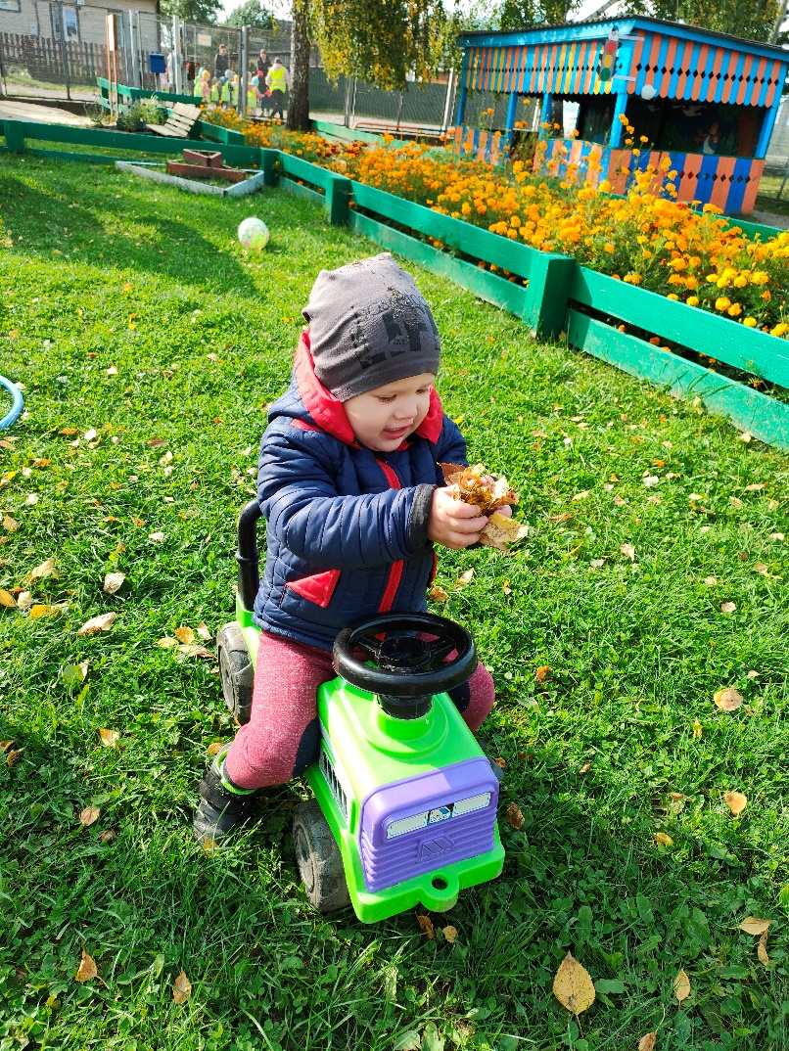
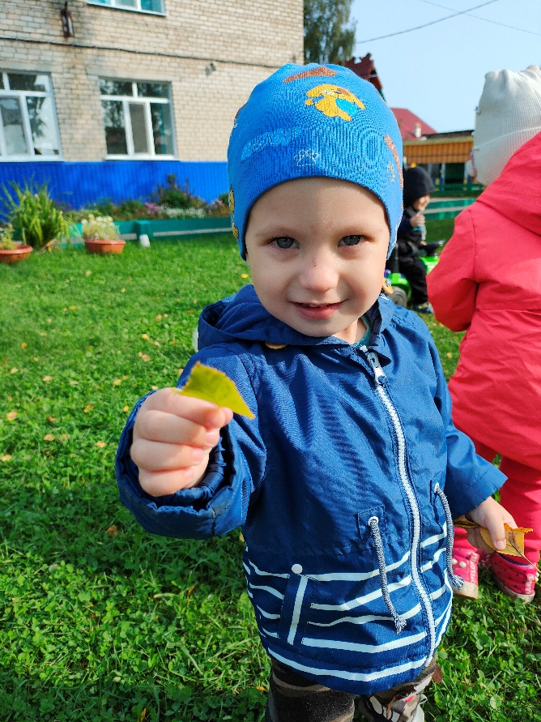
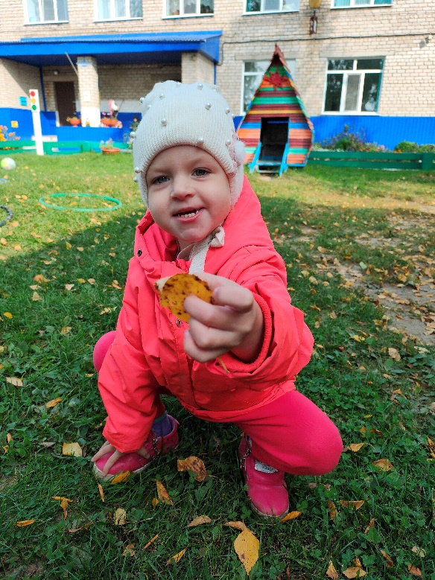
Наблюдение за листопадом

Slide 13
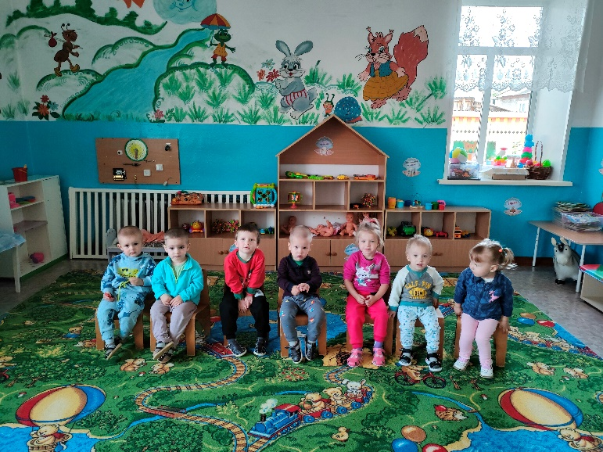
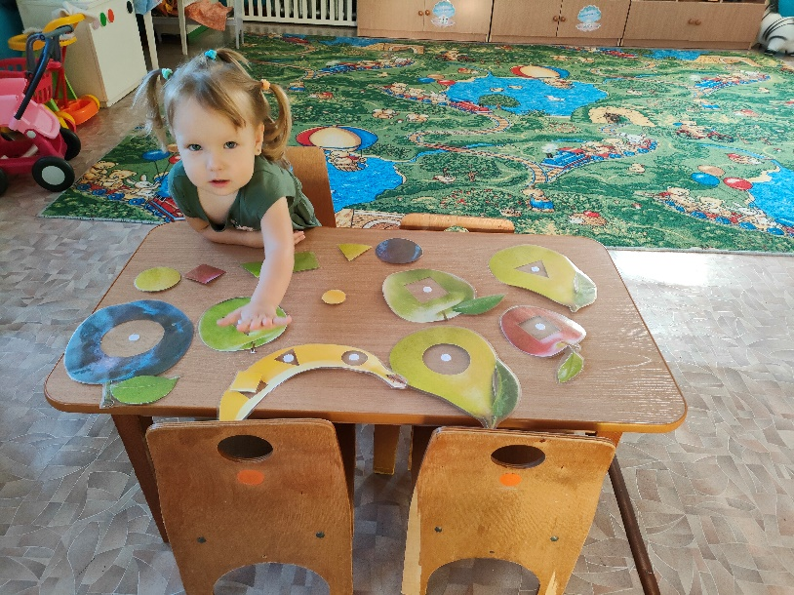
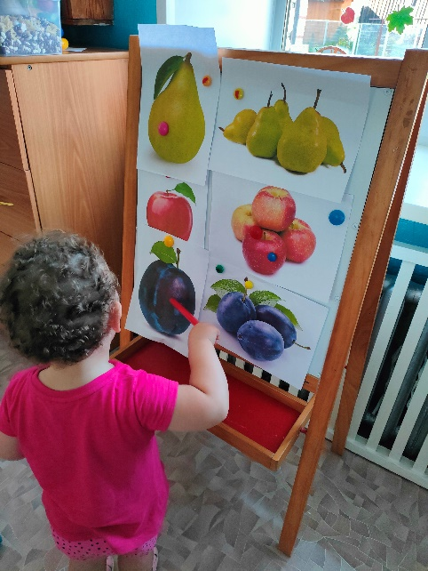
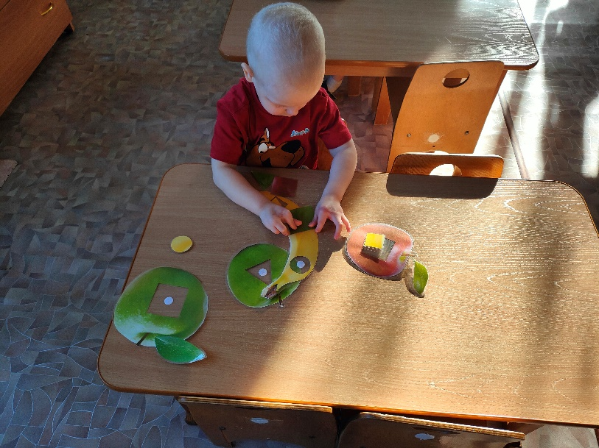
Беседы: дары осени (с элементами формирования математических представлений)

Slide 14
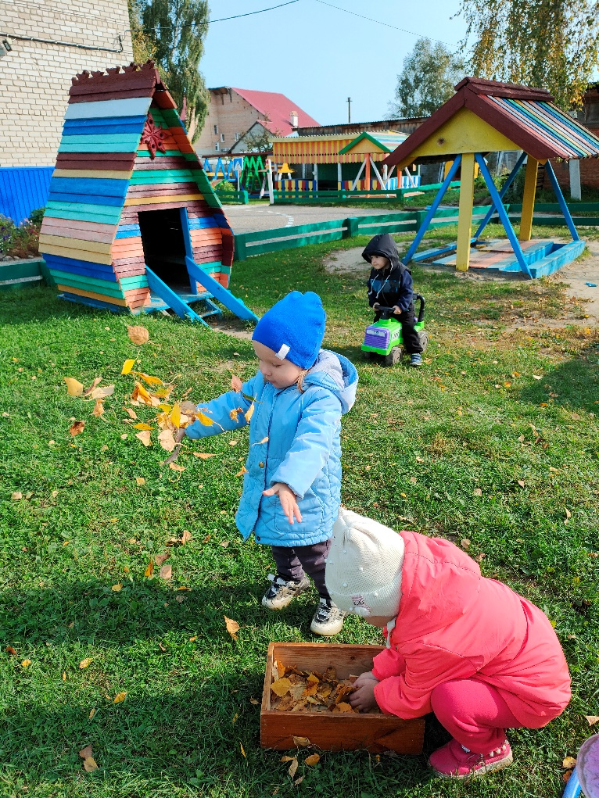
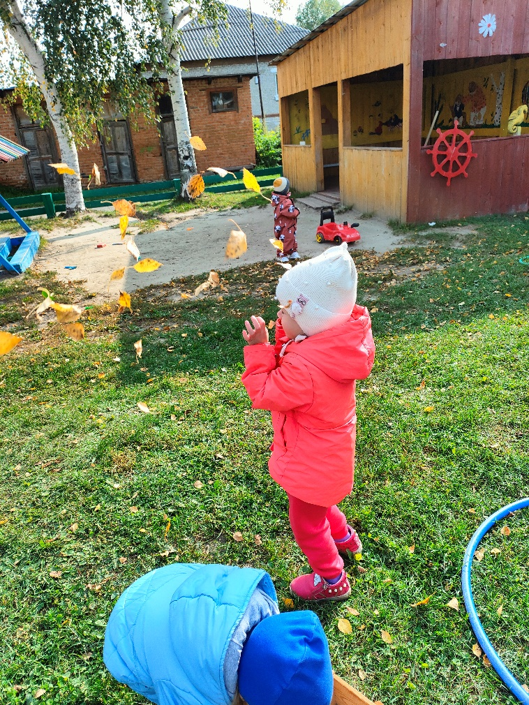
Игровая деятельность: листопад.

Slide 15
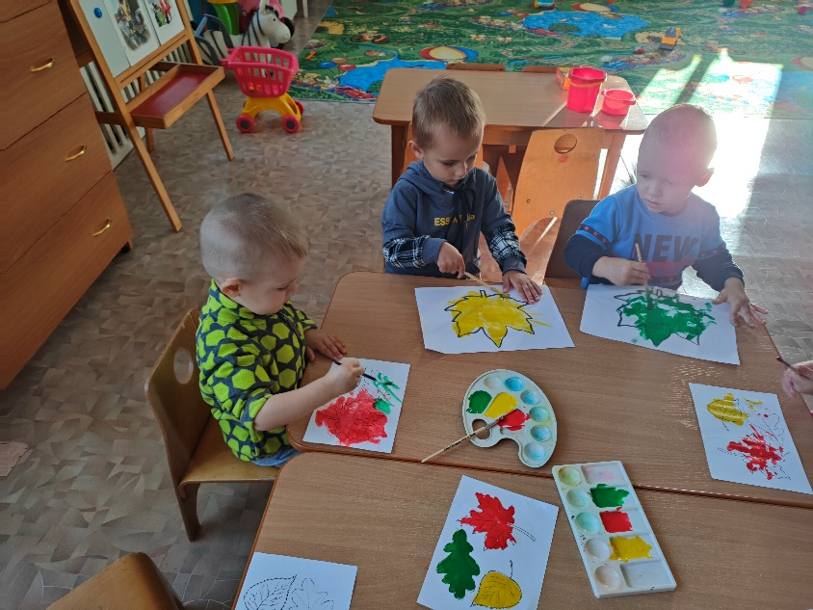
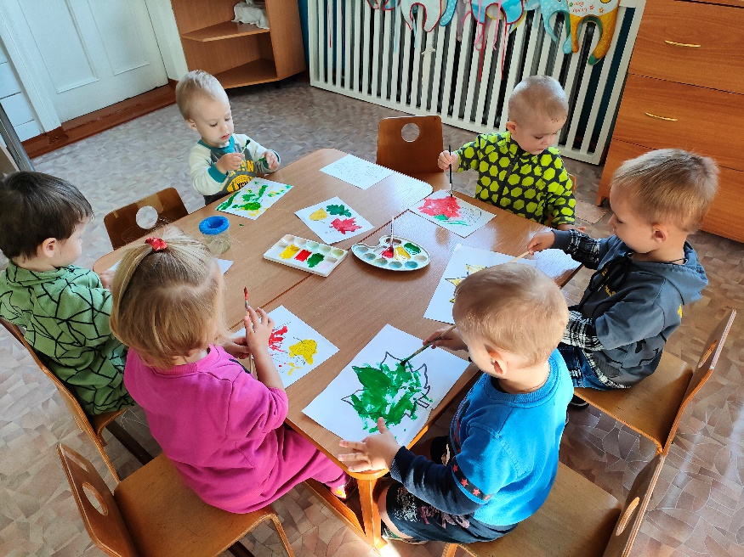
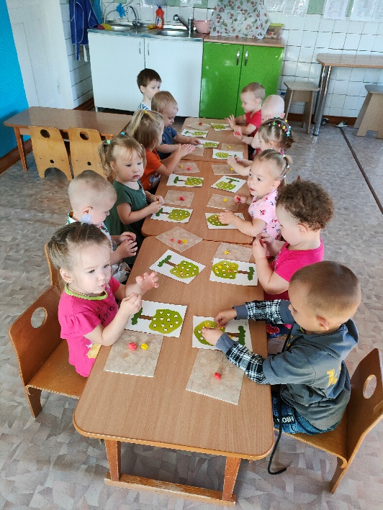
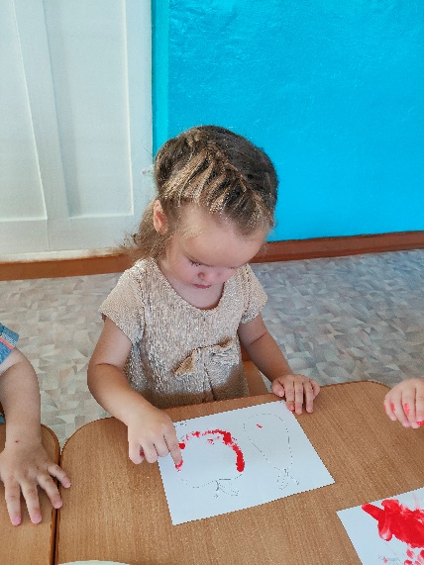
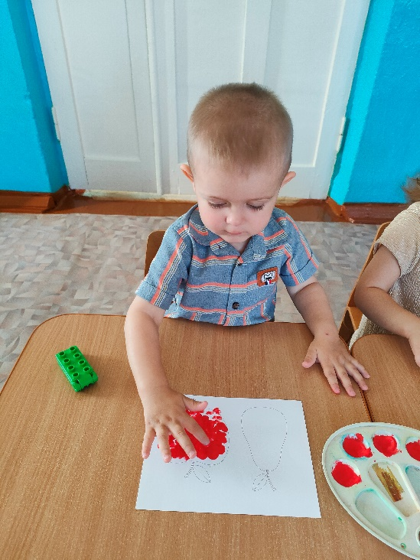
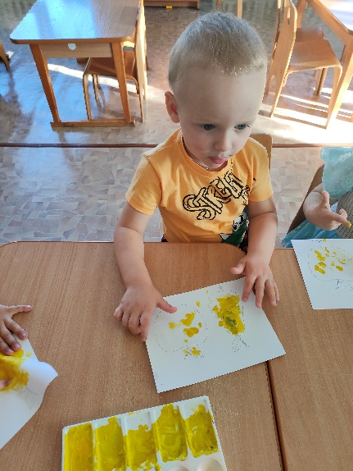
Художественное творчество

Slide 16
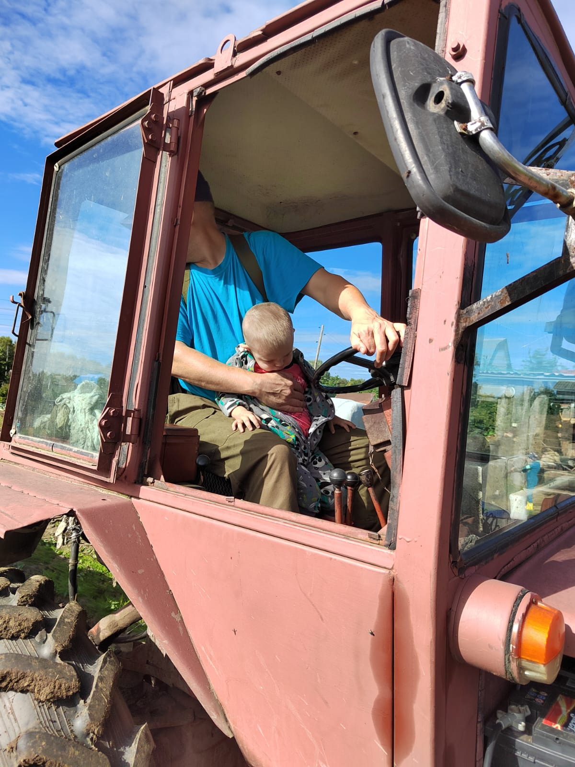
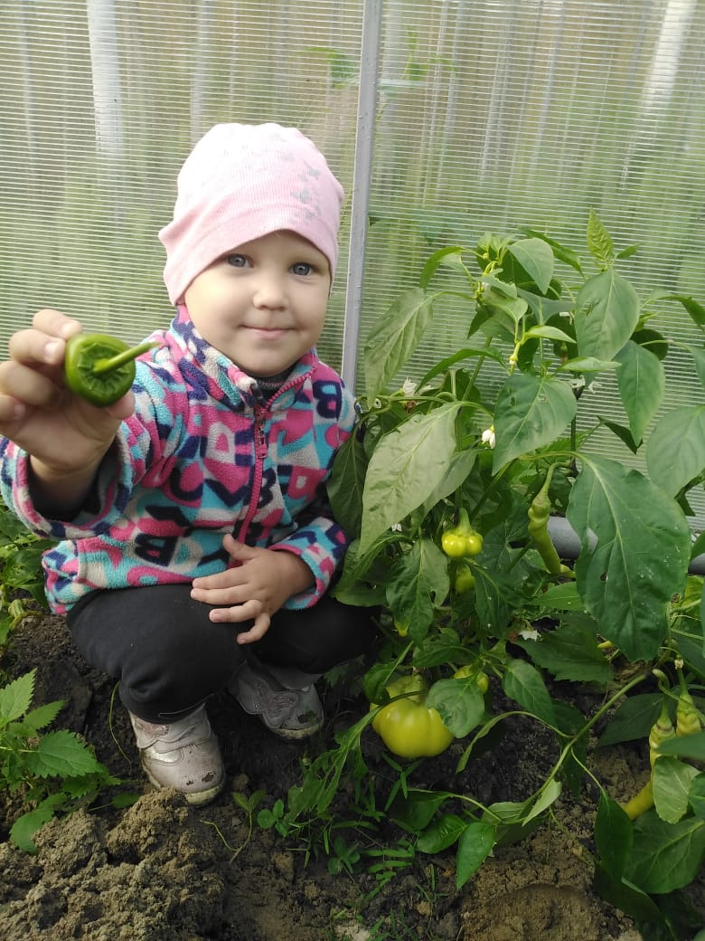
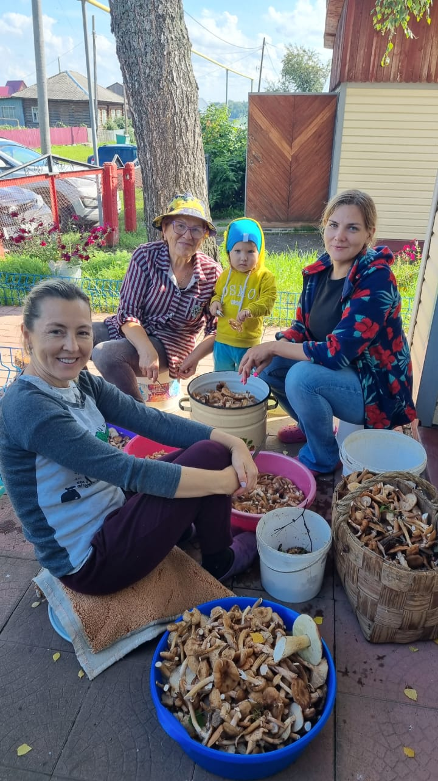
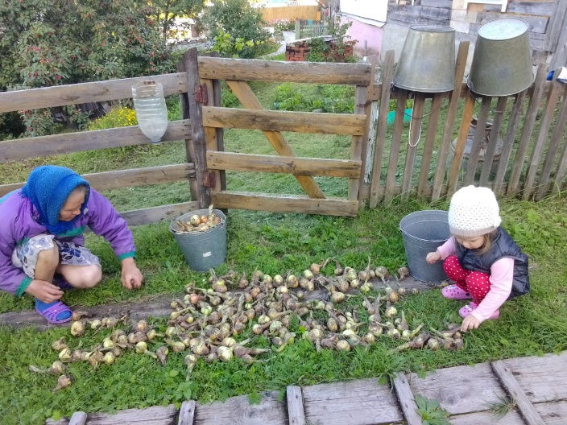
Работа с родителями: собираем урожай

Slide 17
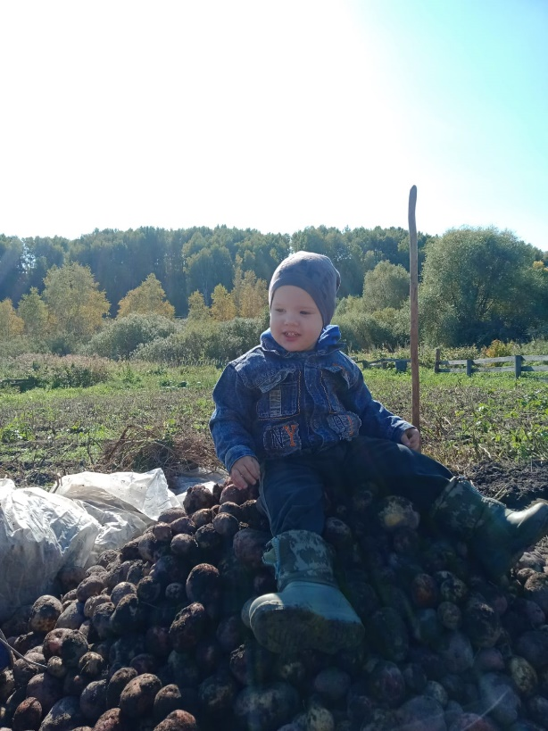
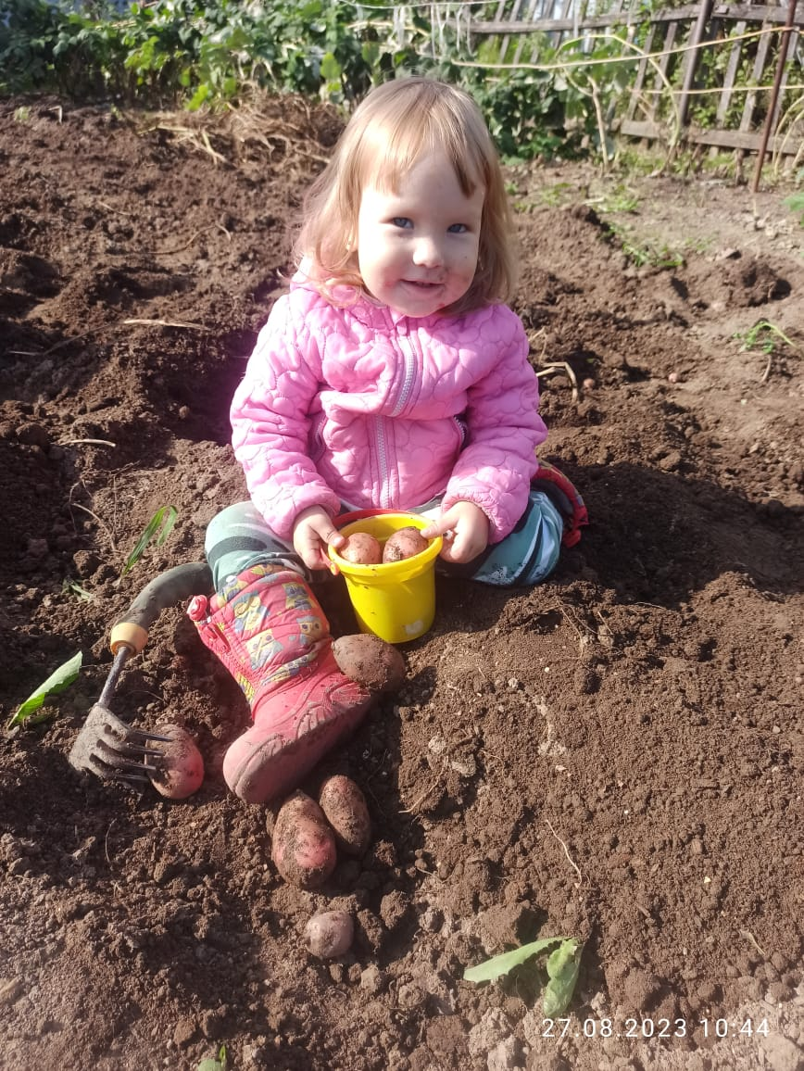
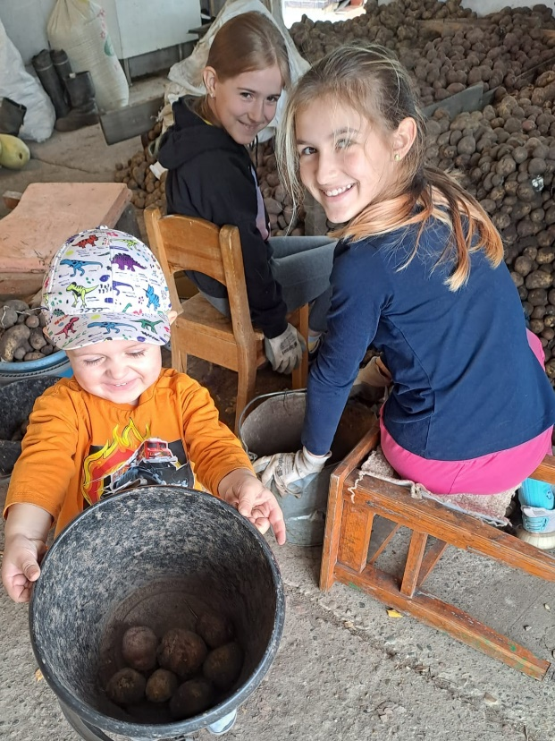
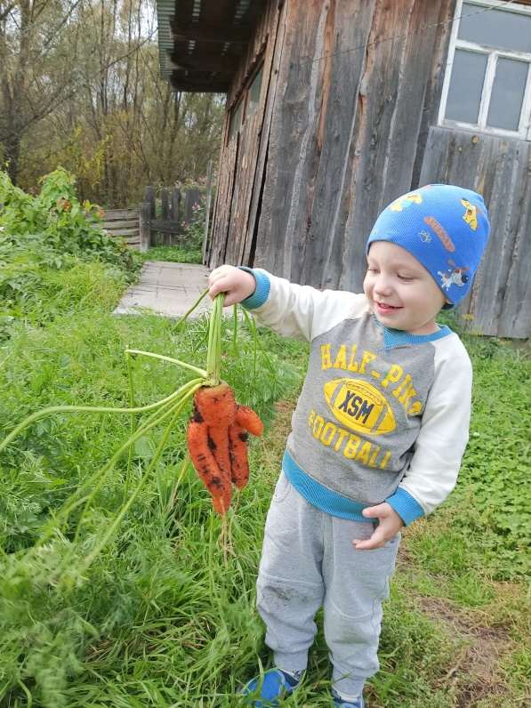

Slide 18
Стихи на осеннюю тематику
Осень, осень, не спеши
Осень, осень, не спеши И с дождями подожди! Дай ещё нам лета, Солнышка и света. (Е. Интулов)
Вот на ветке лист кленовый.
Нынче он совсем как новый.
Весь румяный, золотой.
Ты куда, листок? Постой!
(В. Берестов)
Наступила осень, Пожелтел наш сад. Листья на берёзе Золотом горят. Не слыхать весёлых Песен соловья. Улетели птицы В дальние края.
(А. Ерикеев)
Дождик льет, старается,
Хоть его не просят.
Солнце в тучах мается,
Значит это осень.
Г. Шестакова
Потешки: ЯБЛОЧКО Что за грохот — бум-бум-бум — Яблочко упало! В травке яблочко найдём Чтобы не пропало.
АПЕЛЬСИНКА — Апельсинка, апельсинка, Почему ты жёлтой стала? — Потому что, потому что Я на солнышке лежала.
Пальчиковая гимнастика: «Капуста»,
«Апельсин», «Компот»
Физминутки: «Ветерок», «Колючий ежик», «Листопад»

Slide 19
Чтение художественной литературы
об осени:
Задачи: развивать умение слушать художественные произведения, понимать смысл при помощи воспитателя.
И.Соколов-Микитов «Осень в лесу»,
М.Ходяков «Осень»,
В.Мирович «Все деревья облетели»,
О.Высотская «Елочка»,
З.Фёдоровская «Осень»,
А.Плещеев «Осень наступила»,
В.Митрович «Листопад, листопад».

Slide 20

Консультация для родителей
«Что рассказать детям об осени »

Slide 21
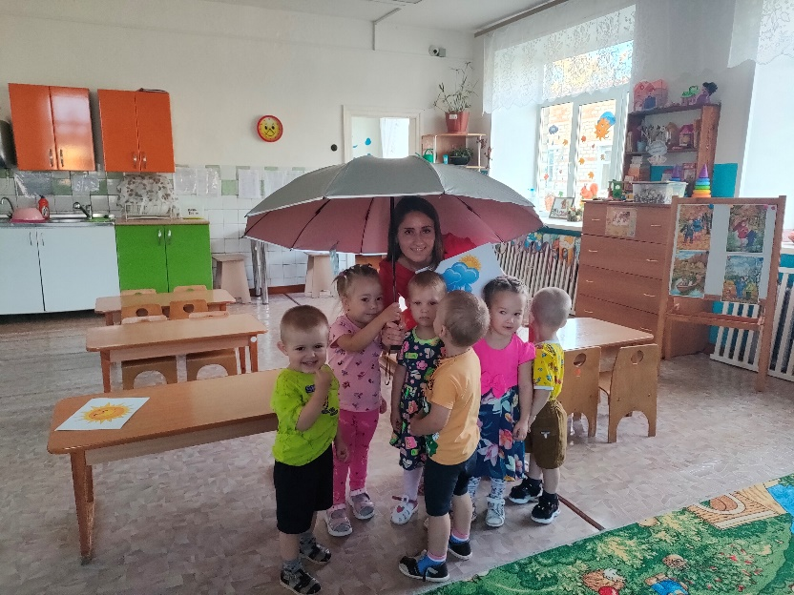
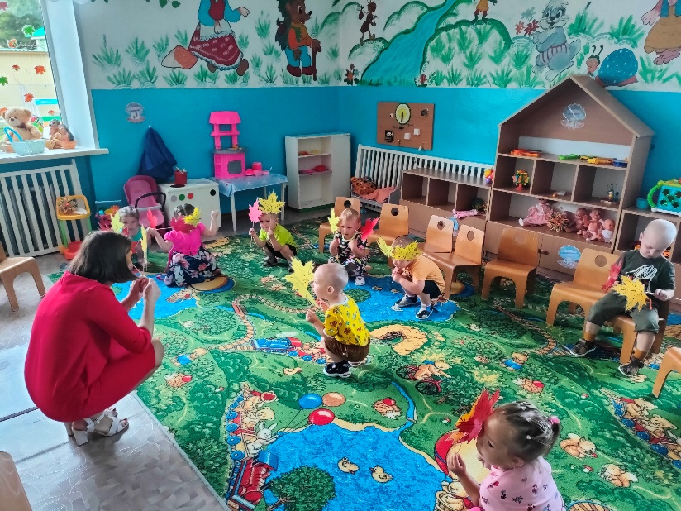
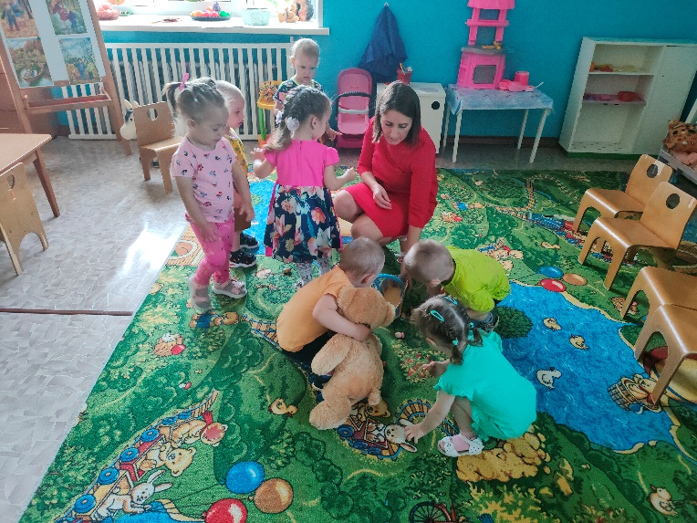
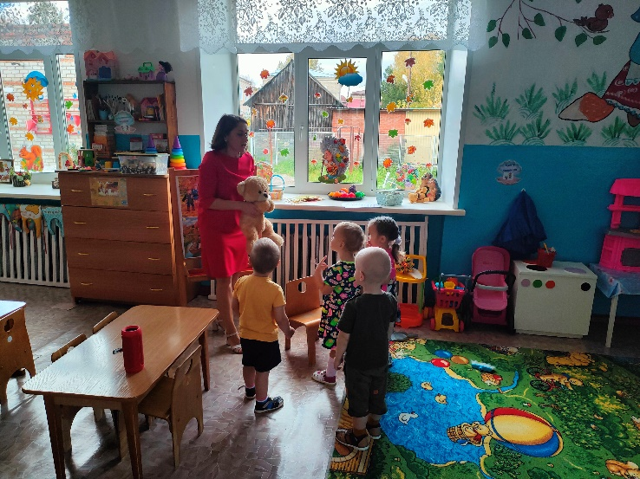
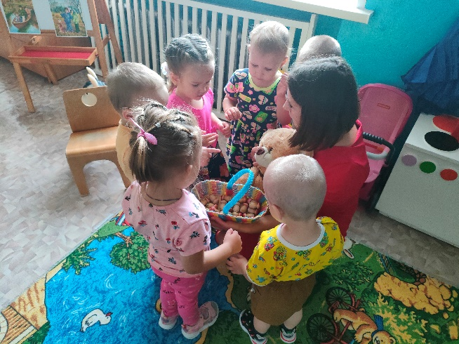
Развлечение: «Осень, осень, в гости просим»»

Slide 22
Результаты проекта:
Умение называть осенние природные явления, показывать их на иллюстрациях с изображением осени.
Появилось желание наблюдать за природными явлениями, изменениями в природе, связанными с разными временами года.
Дети стали чаще прибегать к активной речи, как средству общения и выражения своих чувств
Родители получили консультации по некоторым методикам проведения целевых прогулок, и применят полученные знания на практике.

Slide 23
Методическое и ресурсное обеспечение
Программа воспитания и обучения в детском саду «От рождения до школы» под редакцией Н.Е. Вераксы, М.А.Васильевой и Т.С.Комаровой1. Программа «От рождения – до школы».
М.Г. Борисенко, Н.А. Лунина «Я познаю мир», Санкт — Петербург «Паритет», 2004г.
Е.А. Янушко «Развитие мелкой моторики рук детей раннего возраста». М.: «Мозаика — Синтез». 2009 г.
. Е.Е. Хомякова «Комплексные развивающие занятия с детьми раннего возраста» Санкт — Петербург, «ДЕТСТВО — ПРЕСС», 2009г.
https://infourok.ru/konspekt-osen-dlya-detey-goda-3888777.html?ysclid=lmyx1a8dlu555362378
https://www.maam.ru/detskijsad/proekt-osen-zolotaja-876092.html

Slide 24
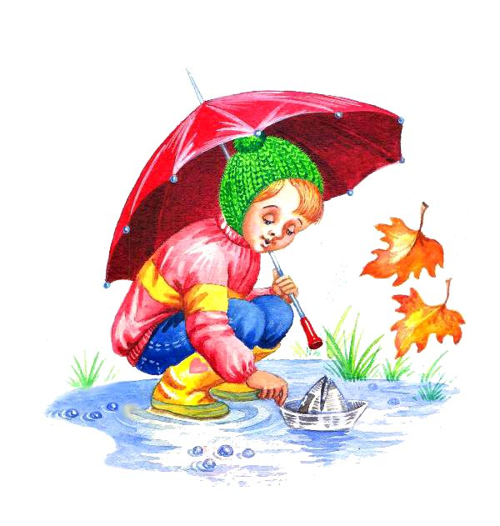
Благодарим за внимание!

